Slide 1
ПРАКТИЧНЕ ЗАНЯТТЯ 3
ТИПИ РИНКІВ

Slide 2
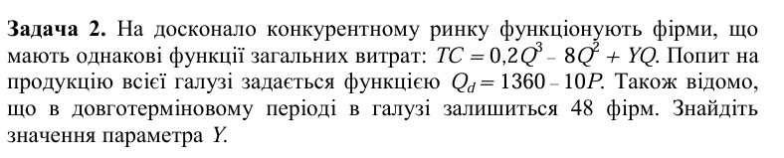
Задача 1

Slide 3
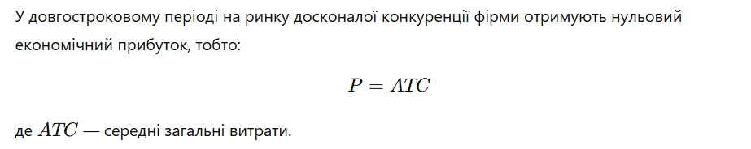
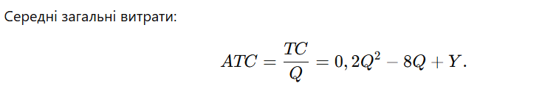
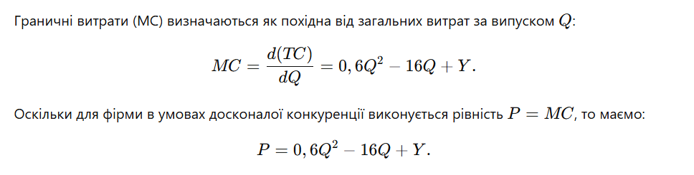

Slide 4
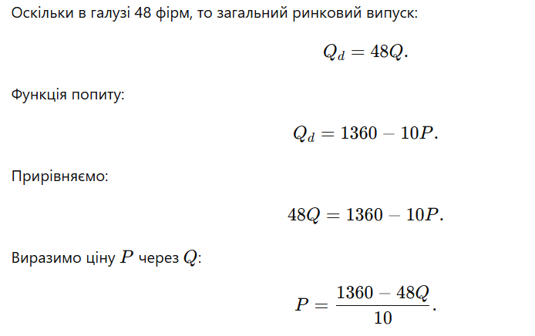

Slide 5
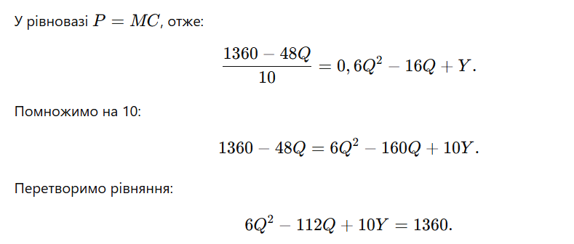

Slide 6
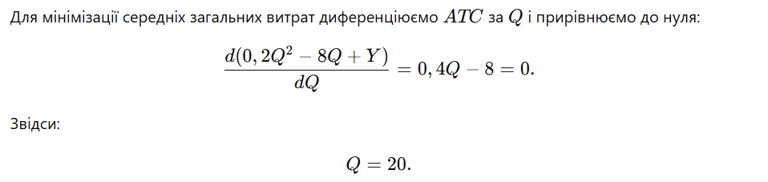
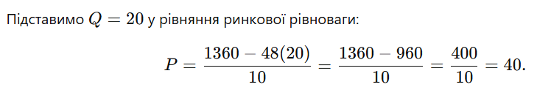

Slide 7
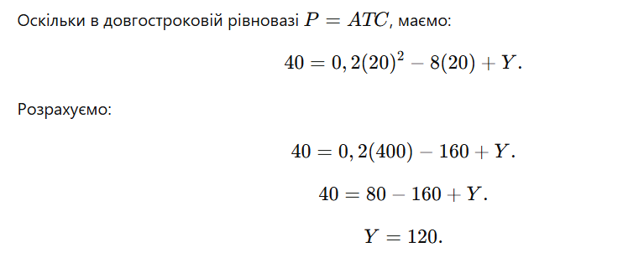

Slide 8
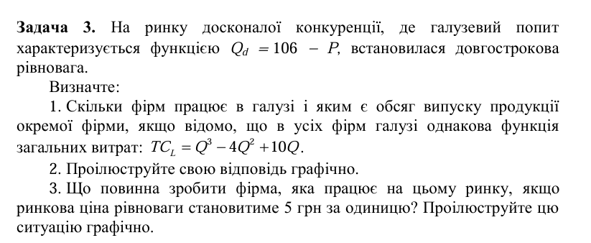
Задача 2

Slide 9
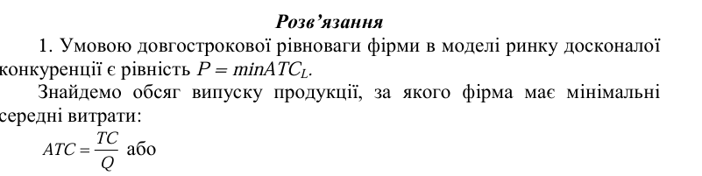
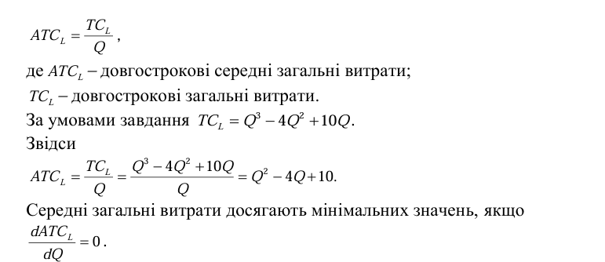

Slide 10
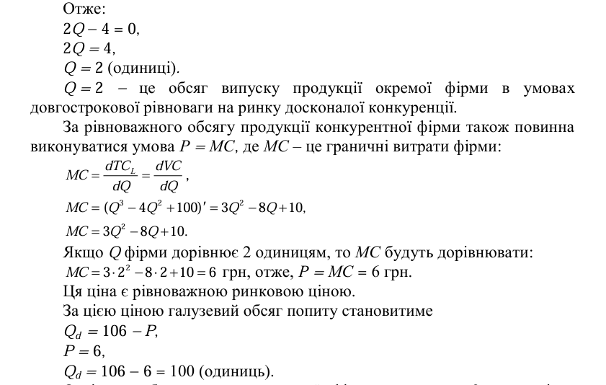

Slide 11
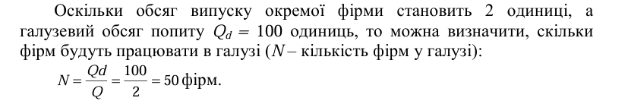
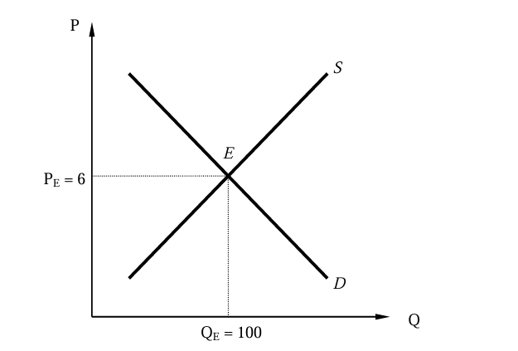
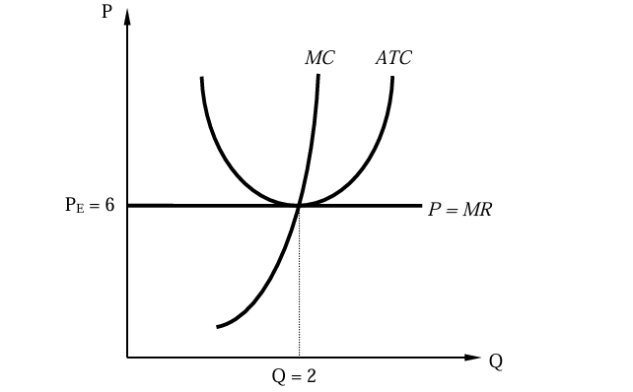

Slide 12
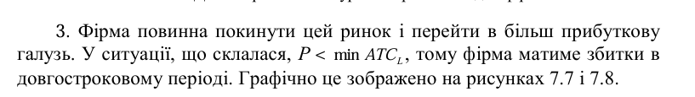
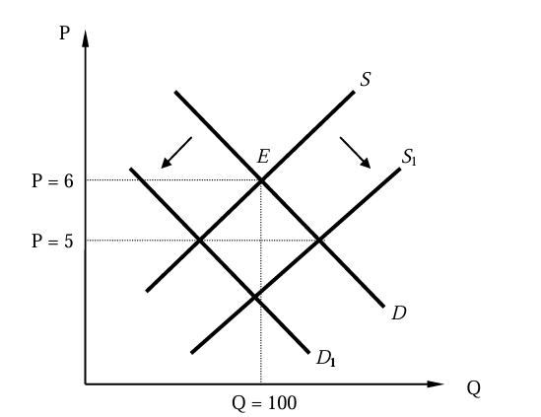
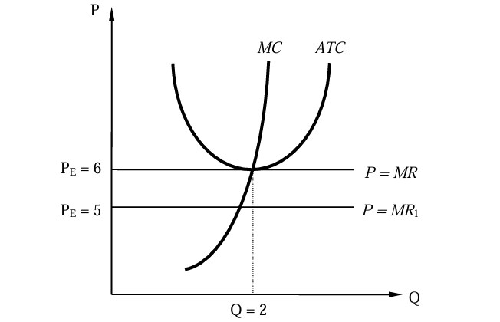

Slide 13
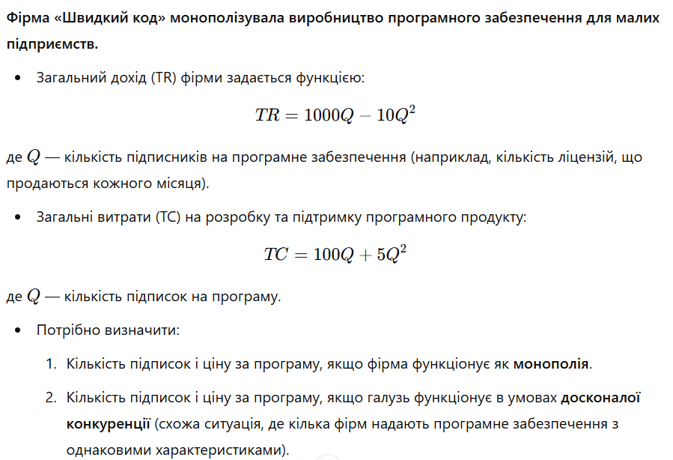

Slide 14
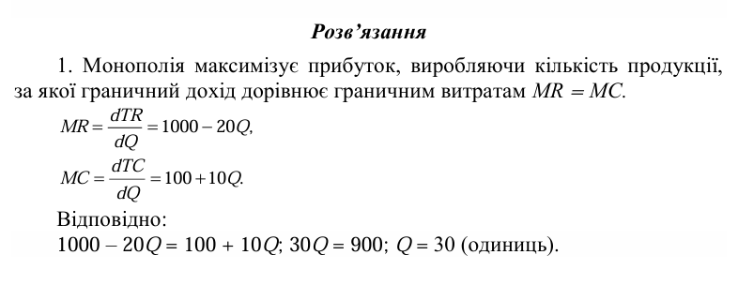

Slide 15
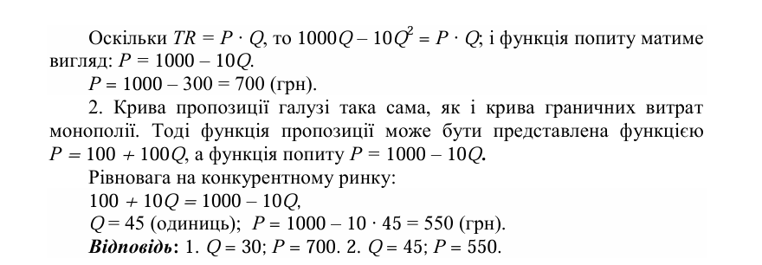

Slide 16
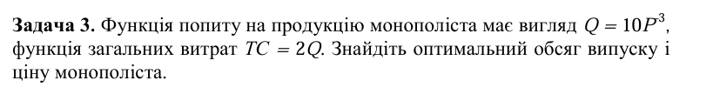
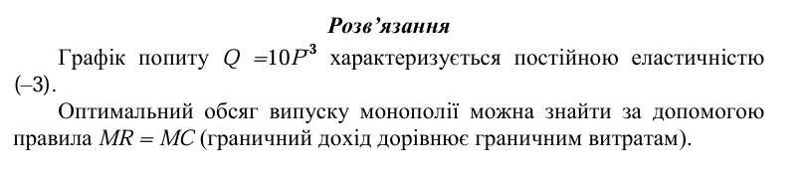
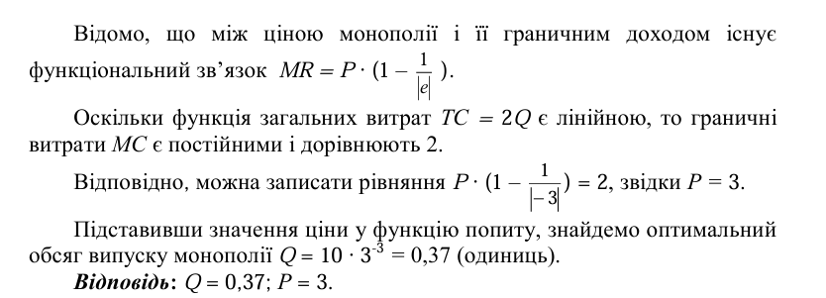

Slide 17
Середні витрати фірми, що працює в умовах монополістичної конкуренції, при виробництві 100 одиниць продукції становлять 100 грн, 101 одиниці – 101 грн, 102 одиниць – 102 грн. У даний момент фірма максимізує свій прибуток, виробляючи при цьому 101 одиницю продукції. До фірми звернувся покупець, який готовий заплатити їй 200 грн за виробництво тільки однієї додаткової 102-ї одиниці. Якщо виробництво і продаж цієї одиниці ніяк не вплине на інші продажі фірми, то чи варто фірмі прийняти цю пропозицію?

Slide 18
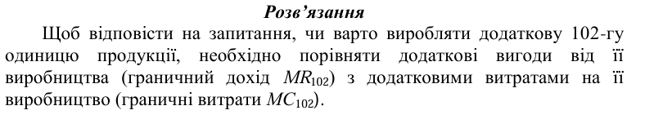
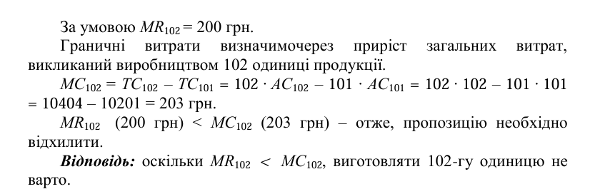

Slide 19
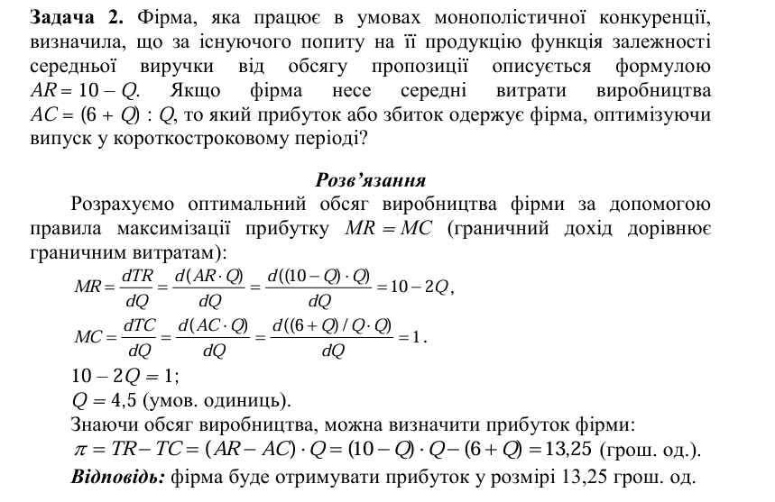

Slide 20
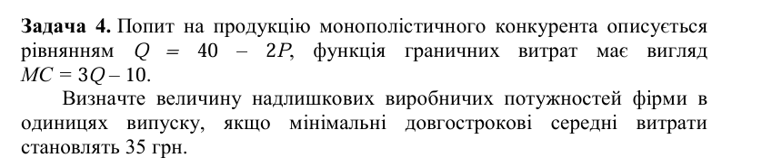

Slide 21
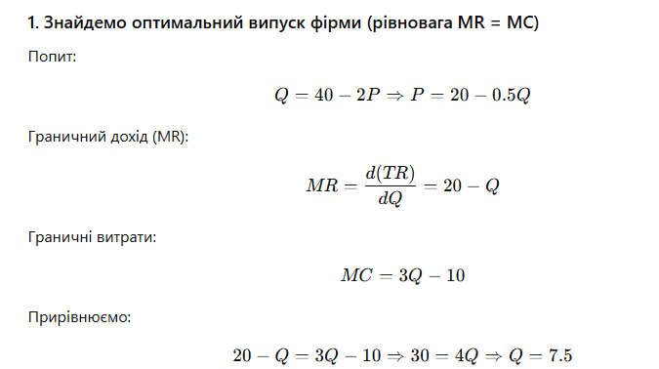

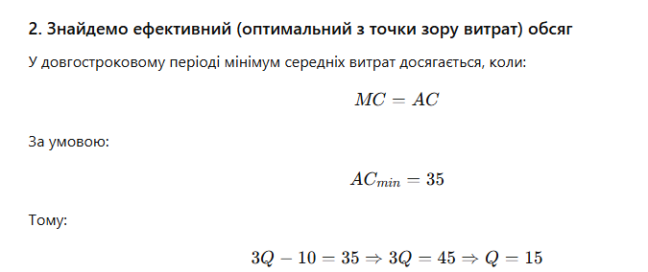

Slide 22
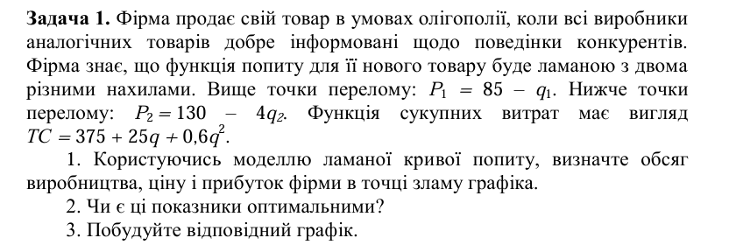

Slide 23
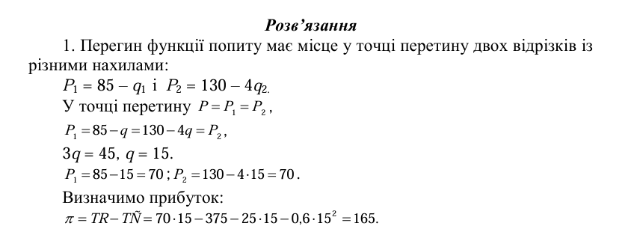

Slide 24
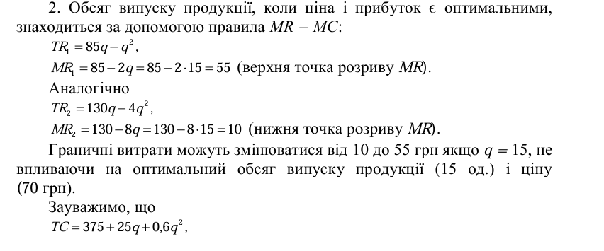
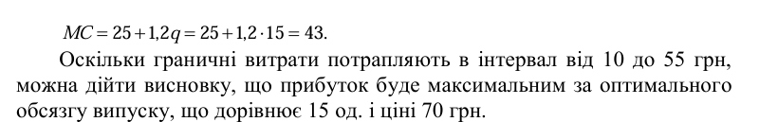

Slide 25
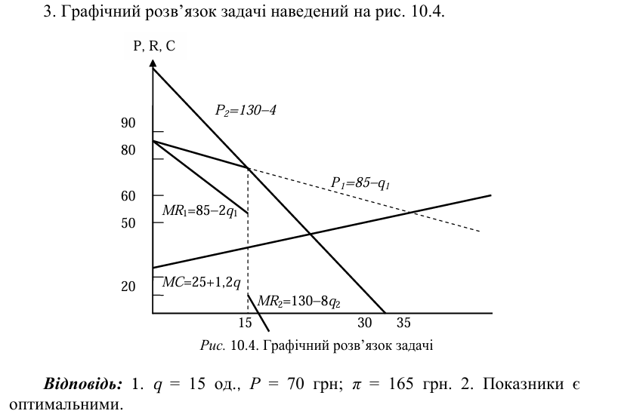

Slide 26
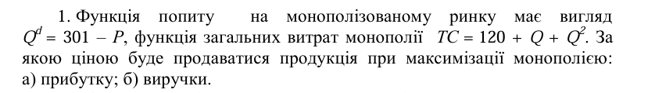
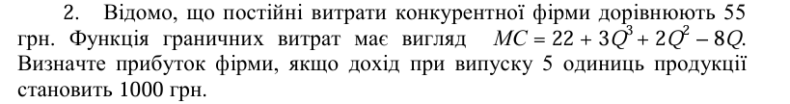
ЗАДАЧІ
3. Попит на продукцію монополістичного конкурента описується рівнянням Qd = 300 – 5Р, функція загальних витрат має вигляд TС = 200 + 30Q. Визначте оптимальний обсяг випуску і ціни, які дозволять максимізувати прибуток фірми.
4. Фірма працює на ринку з олігополією, де всі виробники аналогічних товарів добре інформовані щодо поведінки своїх конкурентів. Попит на продукцію фірми описується ламаною кривою з двома різними нахилами. Вище точки перелому функція попиту виглядає так: P1=120−q1 ​, а нижче точки перелому: P2=150−5q2 ​. Функція сукупних витрат фірми задана рівнянням: TC = 500 + 40q + 0.5q^2 Користуючись моделлю ламаної кривої попиту, визначте обсяг виробництва, ціну і прибуток фірми в точці зламу графіка попиту.

